Slide 1

지능화 캡스톤 프로젝트
프로젝트 #1 결과 발표
2022. 4. 26
충북대학교 산업인공지능학과
[6조] 안성인, 한병엽

Slide 2
수행방법 및 업무분장
세부일정
수행방법 - 서로 다른 회사에 재직하여 카카오톡을 이용해 연락 - 서로 파이썬을 다뤄본 경험이 높지 않아 사내 동료를 활용
- 학과 노트북을 대여하여 GPU 환경 세팅
- 구글 코랩 추가 활용
업무분장 및 기여도
이름 | 수행내용 | 비고
안성인 | 코딩/학습 데이터 증량 결과 분석
한병엽 | 코딩/학습 GPU 개발환경 세팅 결과발표

Slide 3
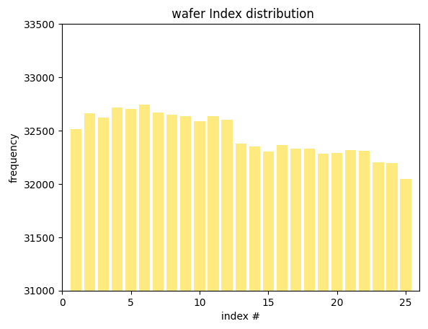
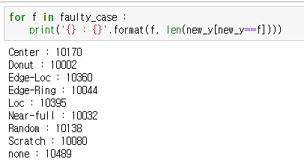
데이터셋
세부일정
Data augmentation/전처리

Slide 4
데이터셋
세부일정
데이터 구성
전체
811,457 (100%)
Without Label
638,507 (78.7%)
With Label
172,950 (21.3%)
None
147,431
(18.17%)
Center
4,294
(0.53%)
Donut
555
(0.07%)
Edge-Loc
5189
(0.64%)
Edge-Ring
9680
(1.19%)
Local
3593
(0.44%)
Random
866
(0.11%)
Scratch
1193
(0.15%)
Near-full
149
(0.02%)
회전
좌우 대칭
수평/수직 이동
전단 범위
채널 이동
확대/축소
None
10,489
Center
10,170
Donut
10,002
Edge-Loc
10,360
Edge-Ring
10,044
Local
10,395
Random
10,138
Scratch
10,080
Near-full
10,032
Train : Validation : Test = 55 : 25 : 20

Slide 5
학습 방법
세부일정
딥러닝 학습 조건
- (HW) PC 사양, 학습시간 CPU : Intel 11th Gen Core™ CPU i7-1165G7 @ 2.80GHz RAM : 16GB GPU : NVIDIA GeForce GTX 11650 Ti with Max-Q Design 4GB - 하이퍼파라미터
epoch수 : 100
batch size : 32
optimizer : Adam
- 학습 중 알게 된 내용
고성능 하드웨어가 높은 학습률을 좌우 함

Slide 6
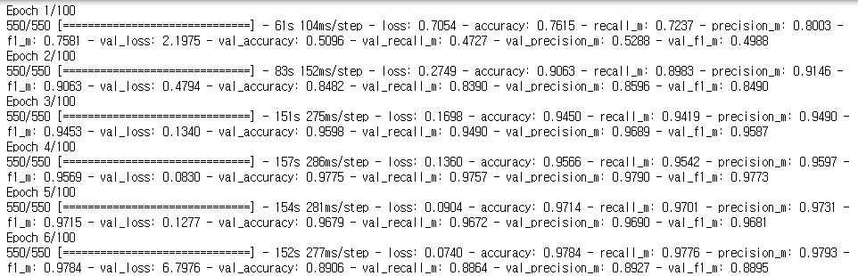
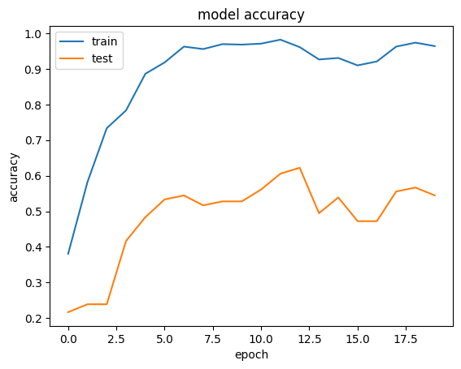
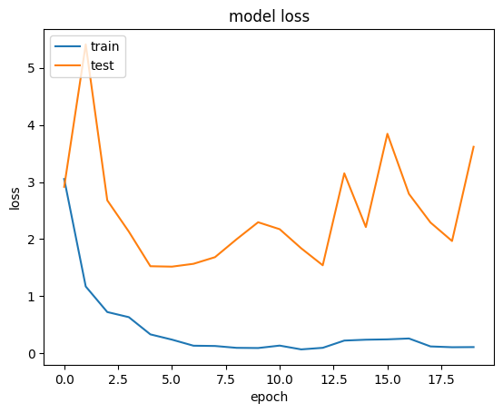
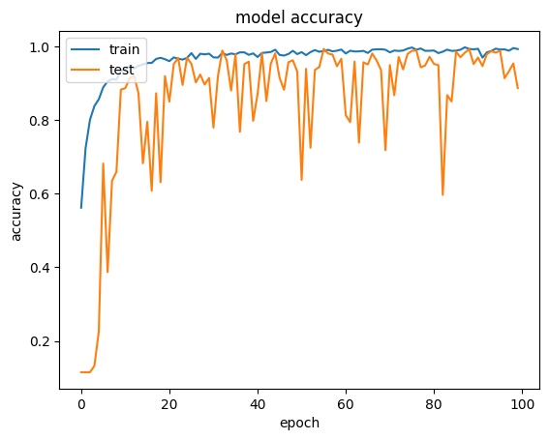
학습 방법
세부일정
딥러닝

Slide 7
감사합니다

